Slide 1
Medžiagų tyrimo metodai: infraraudonoji spinduliuotė (IR) ir branduolių magnetinis rezonansas (¹H BMR)
11 klasė

Slide 2
Pamokos tikslas ir sėkmės kriterijai
Susipažinti su medžiagų tyrimo metodais: infraraudonaja spinduliuote (IR) ir branduolių magnetiniu rezonansu (¹H BMR).
Pamokos pabaigoje mokinys gebės atpažinti IR ir ¹H BMR spektrus.
Nagrinėdami pateiktus IR ir ¹H BMR spektrus nustatys organinių junginių struktūras/chemines formules.

Slide 3
Pamokos planas
Infraraudonoji spektroskopija (IR) ir jos taikymas.
Branduolių magnetinis rezonansas ¹H BMR ir jo taikymas.
Spektrų analizavimas.

Slide 4
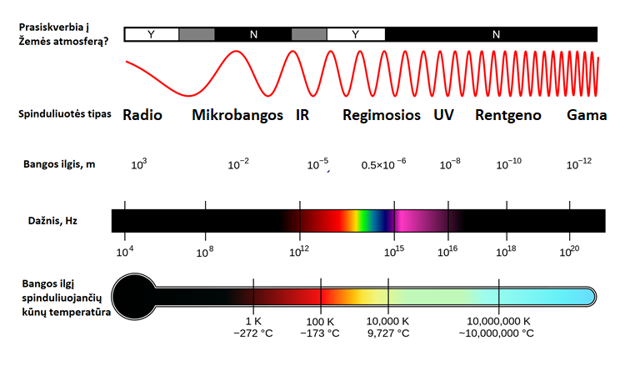
Elektromagnetinis spektras
Pagal https://mynasadata.larc.nasa.gov/basic-page/electromagnetic-spectrum-diagram

Slide 5
Infraraudonoji spektroskopija IR
Infraraudonoji spektroskopija - tai metodas, kuriuo galima nustatyti organiniame junginyje esančias funkcines grupes.
Atliekant infraraudonąją spektroskopiją organinio junginio mėginys yra veikiamas IR spinduliuote.
Organinės molekulės sugeria IR spinduliuotę ir tam tikri ryšiai pradeda virpėti ir todėl infraraudonajame spektre stebimi signalai, kurie priklauso įvairioms funkcinėms grupėms.

Slide 6
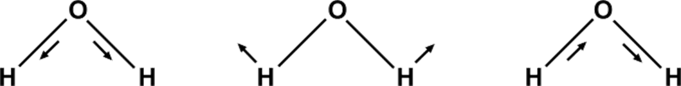
Skirtingi kovalentiniai ryšiai yra skirtingo stiprumo dėl skirtingų atomų, esančių abiejuose ryšio galuose, masės.
Todėl ryšiai vibruoja skirtingais dažniais.
Virpesių dažnį galima nustatyti nustačius, kad molekulės sugeria elektromagnetinę spinduliuotę (IR).
Galimi įvairūs virpesių tipai: tempimas ir lenkimas.

Slide 7
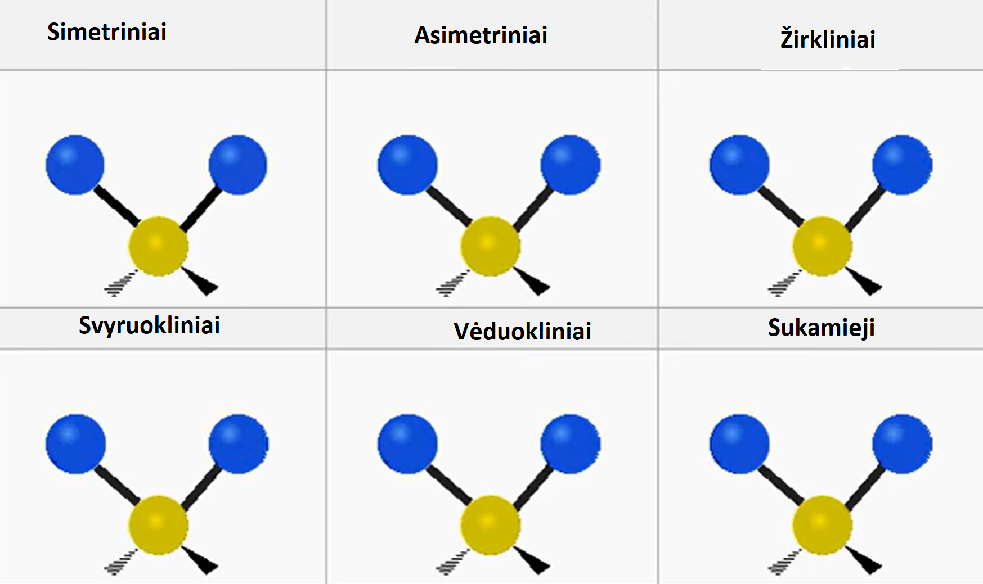
Molekulių virpesiai
3D molekulių virpesių animacija: https://www.youtube.com/watch?v=1PQqDfJKXvA

Slide 8
IR spektras
Infraraudonasis spektras yra molekulių virpesių spektras, tai jį registruojant abscisių ašyje atidedame ne bangos ilgis, o dažnis (dažnis proporcingas energijai).
Tačiau IR spektrinėje analizėje dažniau vartojamas ne dažnis, o jam proporcingas dydis - bangos skaičius, cm⁻¹ arba 1/cm.

Slide 9
IR spektro taikymas
Konkrečių ryšių molekulėje nustatymas.
Tokių ryšių kaip O-H ir C=O buvimą molekulėje galima patvirtinti, nes jie turi būdingų absorbcijos juostų atitinkamose spektro dalyse.
Junginių identifikavimas tiesiogiai lyginant spektrus.
Vienintelis būdas visiškai identifikuoti junginį naudojant IR spinduliuotę - palyginti jo spektrą su žinomo pavyzdžio spektru.

Slide 10
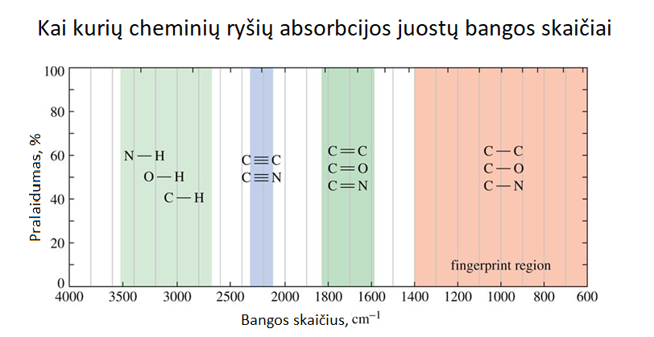

Slide 11

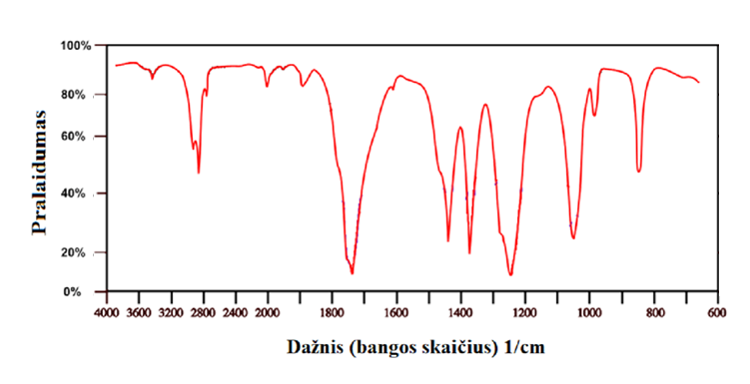
IR spektras

Slide 12
Spektro skaitymas
Pirmiausia spektre ieškome būdingosios –OH arba >C=O grupių absorbcijos juostos.
Absorbcijos juostos bangos skaičių palyginame su lentelėje duotais absorbcijų juostų duomenimis.

Slide 13
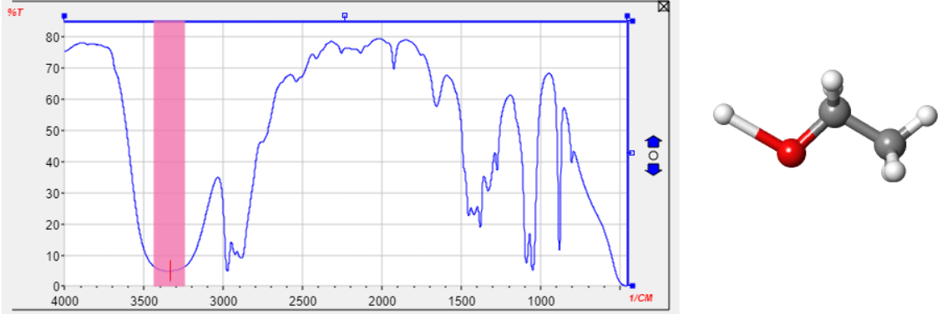
Alkoholių būdingosios absorbcijos juostos
Alkoholių molekulėse O-H virpesių absorbcijos juosta yra 3200-3600 1/cm srityje.
C-O absorbcijos juosta ties 1100 1/cm sritimi.
Ties 2900 1/cm sritimi fiksuojami C-H ryšiai alkilo grupėse.

Slide 14
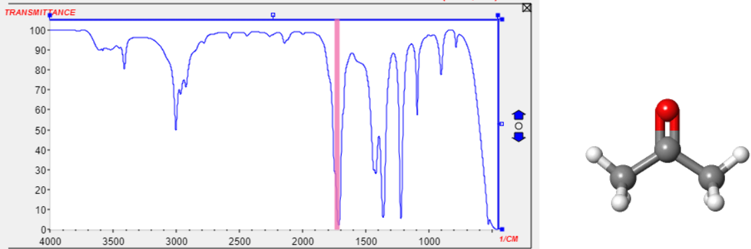
Karbonilų būdingosios absorbcijos juostos
>C=O virpesių absorbcijos juosta yra 1700-1800 1/cm srityje.
Ties 2900 1/cm sritimi fiksuojami C-H ryšiai alkilo grupėse.

Slide 15
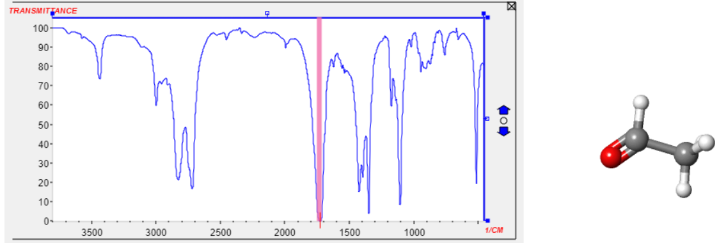
Karbonilų būdingosios absorbcijos juostos
>C=O virpesių absorbcijos juosta yra 1700-1800 1/cm srityje.
Aldehiduose 2700-2800 1/cm srityje juosta fiksuoja C-H ryšį CHO grupėje.
Ties 2900 1/cm sritimi fiksuojami C-H ryšiai alkilo grupėse.

Slide 16
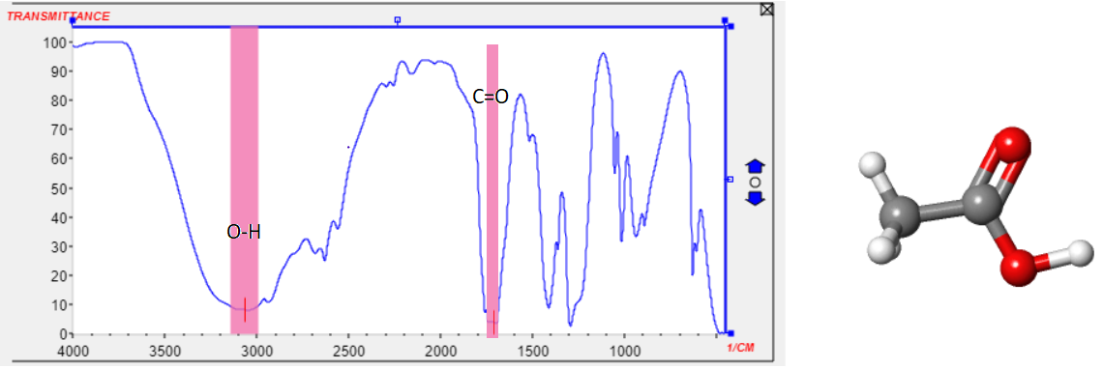
Karboksirūgščių būdingosios absorbcijos juostos
Karboksirūgščių spektruose randame dvi būdingąsias virpesių juostas:
O-H (3200-3600 1/cm srityje), kuri yra platesnė nei alkoholiuose.
>C=O virpesių absorbcijos juosta yra 1700-1800 1/cm srityje.
Ties 2900 1/cm sritimi fiksuojami C-H ryšiai alkilo grupėse.

Slide 17
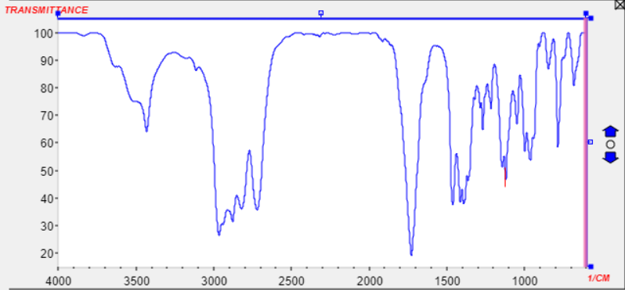
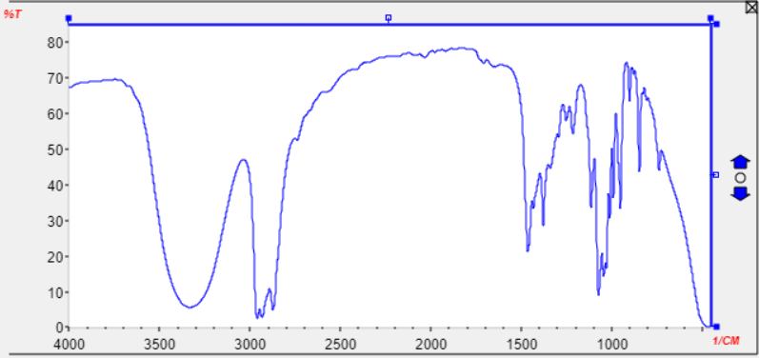
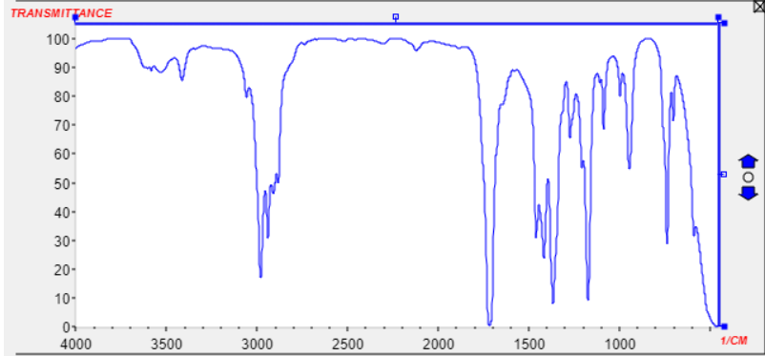
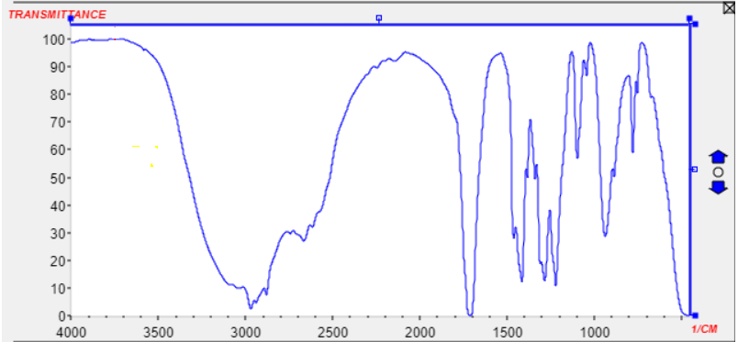
Nustatykite, kurios funkcinės grupės yra šiuose junginiuose.

Slide 18
Atsakymas
Matome būdingąją absorbcijos juosta 1700-1800 1/cm srityje, vadinasi yra >C=O grupė.
Matome juostą ties 2700-2800 1/cm srityje, C-H ryšis CHO grupėje.
Matome signalus ties 2900 1/cm, molekulėje yra alkilo grupės.
Išvada, tai yra aldehidas.

Slide 19
Atsakymas
Matome būdingąją absorbcijos juosta 1700-1800 1/cm srityje, vadinasi yra >C=O grupė.
Matome juostą ties 3200-3600 1/cm srityje, O-H ryšis.
Matome signalus ties 2900 1/cm, molekulėje yra alkilo grupės.
Išvada, tai yra karboksirūgštis.

Slide 20
Atsakymas
Matome būdingąją absorbcijos juosta 1700-1800 1/cm srityje, vadinasi yra >C=O grupė.
Nematome būdingosios juostos ties 2700-2800 1/cm srityje, C-H ryšio CHO grupėje.
Nematome plačios O-H ryšio būdingosios juostos ties 3200-3600 1/cm srityje.
Matome signalus ties 2900 1/cm, molekulėje yra alkilo grupės.
Išvada, tai yra ketonas.

Slide 21
Atsakymas
Matome būdingąją absorbcijos juosta 1100 1/cm srityje, vadinasi yra C-O ryšys.
Matome juostą ties 3200-3600 1/cm srityje, O-H ryšis.
Matome signalus ties 2900 1/cm, molekulėje yra alkilo grupės.
Nematome būdingosios absorbcijos juosta 1700-1800 1/cm srityje, vadinasi nėra >C=O grupės.
Išvada, tai yra alkoholis

Slide 22
Infraraudonosios spinduliuotės naudojimas
Infraraudonoji spinduliuotė naudojama:
pramonėje įvairioms medžiagoms ir gaminiams šildyti, kaitinti ir džiovinti, patalpoms šildyti;
karo technikoje (lokatoriai, tolimačiai)elektroniniuose optiniuose prietaisuose;
antžeminiam ir kosminiam ryšiui (infraraudonieji lazeriai);
kriminalistikoje;
skaičiavimo įrenginiuose;
organinių ir biologinių audinių bei kraujagyslių tyrimui;
infraraudonąja spinduliuote gydomi poūmiai ir lėtiniai uždegimai, neuralgijos, malšinamas skausmas.
https://www.vle.lt/straipsnis/infraraudonoji-spinduliuote/

Slide 23
Branduolių magnetinis rezonansas

Slide 24
Branduolių magnetinis rezonansas
Magnetinio branduolių rezonanso spektroskopijos esmę sudaro kietųjų kūnų, skysčių ir dujų branduolių magnetizmo lemiama elektromagnetinių bangų energijos absorbcija.
Labiausiai paplitusi magnetinio branduolių rezonanso spektroskopijos atmaina yra magnetinio protonų rezonanso spektroskopija, pagrįsta vandenilio branduolių sukinių orientacijos kitimu.
Magnetiniu protonų rezonansu galima nustatyti protonų tipų skaičių molekulėje, kitaip tariant, protonų branduolių magnetinio rezonanso spektroskopija suteikia informaciją apie molekulėje esančius vandenilio atomus.

Slide 25
Branduolių magnetinis rezonansas
Protonų branduolių magnetinio rezonanso spektroskopija suteikia informaciją apie molekulėje esančius vandenilio atomus.
Sukant junginio mėginį magnetiniame lauke skirtingose aplinkose esantys vandenilio atomai skirtingai reaguoja į lauką ir kiekviena skirtinga vandenilio aplinka sukuria signalą skirtingoje padėtyje.

Slide 26
Spektro skaitymas
Iš magnetinių branduolių rezonanso spektro galime pasakyti, kiek yra skirtingų vandenilio aplinkų ir kiek vandenilio atomų yra kiekvienoje aplinkoje.
Kiek skirtingų vandenilio aplinkų mums parodo signalų skaičius spektre.
Pagal duomenų lentelėje pateiktus cheminius poslinkius galime nustatyti vandenilio aplinką.

Slide 27
Protonų cheminiai poslinkiai įvairiose grupėse
Protono padėtis molekulėje | Cheminis poslinkis
R-CH₃ | 0,7-1,3
R-OH | 1,0-5,0
R-CH₂-R | 1,2-1,4
RCOCH₃ | 2,1-2,6
RO-CH₃ R = H arba alkilo grupei | 3,2-3,8
R-CHO | 9,0-10,0
R-COOH | 11,0-12,0
¹H BMR spektroskopija. Protonų cheminiai poslinkiai įvairiose grupėse. R=alkilo grupė
NMR Chemical Shift Values Table - Chemistry Steps

Slide 28
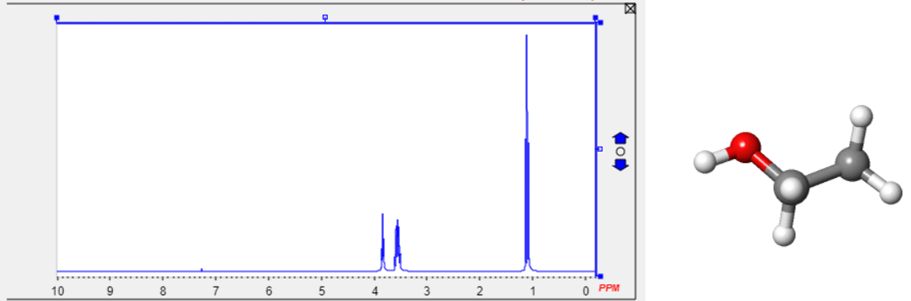
Spektrų analizavimas
3 smailės vaizduoja tris skirtingas vandenilio aplinkas: O-H; CH₂ ir CH₃
Pagal cheminių poslinkių duomenis iš lentelės nustatome vandenilio aplinkas:
Poslinkis ties 1,1-1,2 ppm fiksuoja vandenilį CH₃ grupėje; 3,2-3,8 ppm CH₂ grupę, ties 4 ppm – OH grupėje.

Slide 29
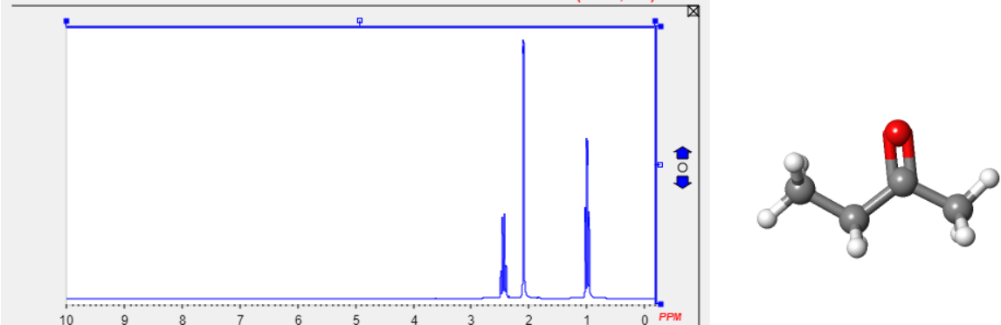
3 vandenilio aplinkos, nes trys smailės. Ties 1 ppm vandenilio atomai prie ketvirto anglies atomo, 2,1 ir 2,6 ppm CH₃ ir CH₂ aukštesnė smailė su 3 vandenilio atomais.

Slide 30
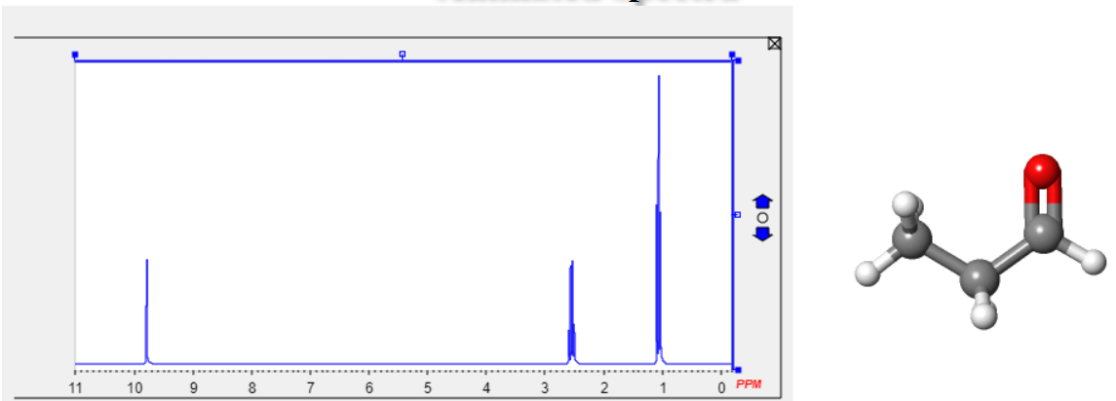
3 smailės – trys vandenilio aplinkos. Smailė 9-10 ppm vaizduoją H atomą aldehido grupėje. 2,6 ppm – CH₂ prisijungusi prie karbonilo gr, 1,1 pmm – CH₃ grupė.

Slide 31
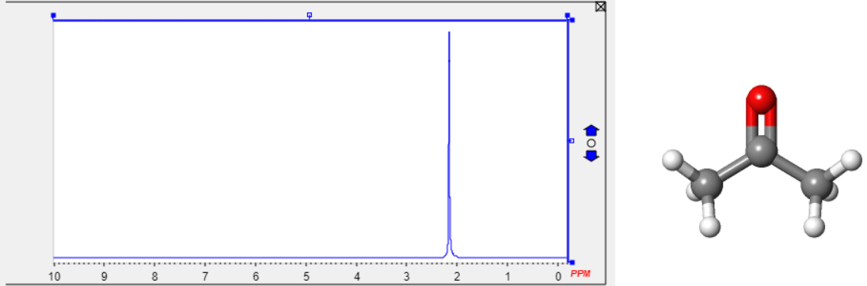
Vienas signalas – viena smailė, nes vandeniliai CH₃ grupėse, kurios yra identiškos.

Slide 32
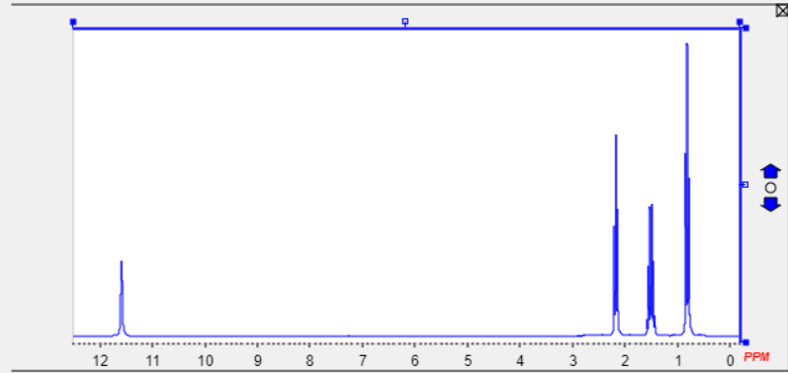
Kelių spektrų analizavimas
Matome būdingą absorbcijos juosta 1700-1800 1/cm srityje, vadinasi yra >C=O grupė.
Matome juostą ties 3200-3600 1/cm srityje, O-H ryšis.
Matome signalus ties 2900 1/cm, molekulėje yra alkilo grupės.
Išvada, tai yra karboksirūgštis.
Keturios vandenilio aplinkos, nes keturios smailės.
Cheminis poslinkis 11-12 ppm fiksuoja H karboksigrupėje.
CH₃-CH₂-CH₂-COOH

Slide 33
Magnetinio branduolių rezonanso taikymas
Magnetinis branduolių rezonansas plačiai taikomas:
puslaidininkiams tirti;
medicinoje diagnostikos tikslams (magnetinio rezonanso aparatai);
botanikoje augalų šaknims tirti;
medžiagotyroje.
https://www.vle.lt/straipsnis/magnetinis-branduoliu-rezonansas/

Slide 34
Apibendrinimas
Infraraudonoji spektroskopija padeda nustatyti funkcines grupes molekulėje.
Branduolių magnetinis rezonansas – vandenilio aplinkas.
Iš vieno spektro niekada negalime pasakyti konkrečios junginio struktūros.

Slide 35
Nuorodos pamokai
Cheminės analizės metodai, Donatas Mickevičius, 1998
3D molekulių virpesių animacija: https://www.youtube.com/watch?v=1PQqDfJKXvA
https://www.youtube.com/watch?app=desktop&v=_vggWQCnC2I
2. Spektrai https://cbc-uged.asc.ohio-state.edu/anim_spectra/index.html

